Slide 1



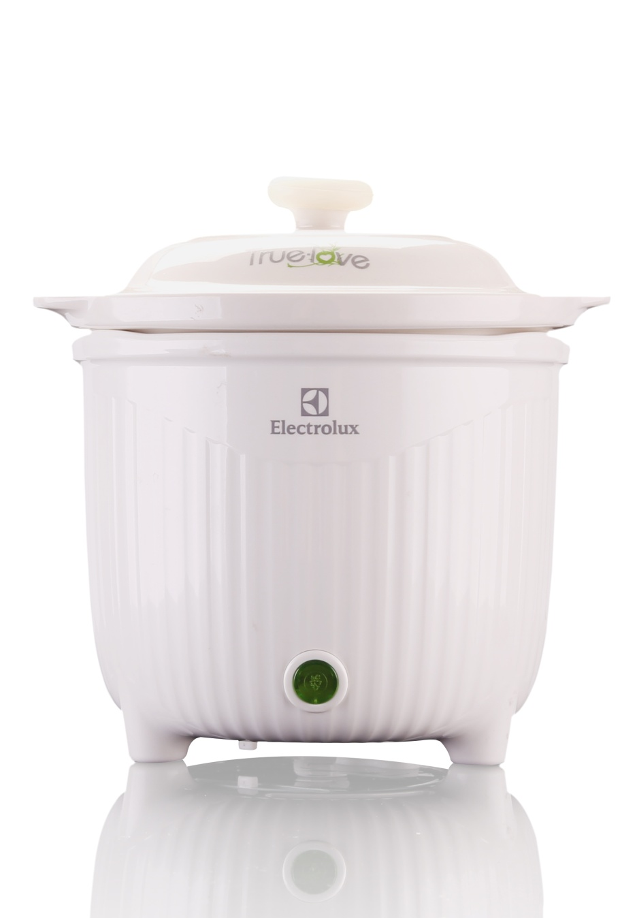
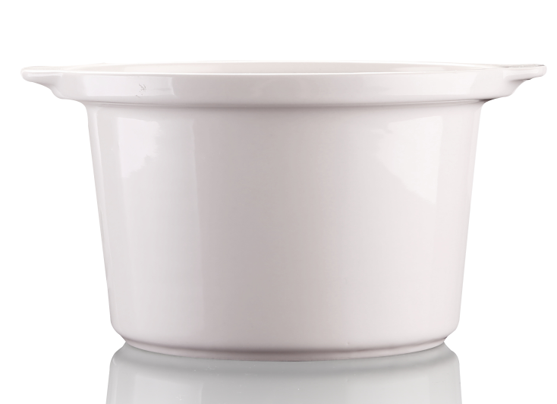
EGS030
True-love 电炖锅
市场参考价：188.00
批发价：78.00
产品参数：60W 700ML
包装尺寸：17.3*17.3*17cm
装箱数：12pcs/箱
采用耐温PC材质，防烫、安全；
专利浮动调控加热技术，受热均匀，
养全释放优质陶瓷内胆；
细火慢煲，特别适合炖煮婴幼儿营养
食物

